Slide 1

第三节 物质跨膜运输的方式
学习目标
1、能举例说出物质进出细胞的方式，并
比较它们的异同。(重点)
2、掌握主动运输的特点，理解其与被动
运输的区别及对细胞生活的意义(难点)
5、学习图表数据的解读

Slide 2
复习回顾
1、水分子跨膜运输的方式？方向？
渗透作用 顺相对含量梯度
2、其他物质的跨膜运输都是顺浓度梯度吗？
不是，是根据细胞生命活动的需要，有选择性。
3、细胞膜及其他生物膜有什么特点？
都属于选择透过性膜。

Slide 3
水分渗透方向：
水多 水少
顺浓度梯度
相同体积相同物质:
质量分数低 质量分数高
(10%葡萄糖) (20%葡萄糖)
相同质量分数不同物质:
物质的量高 物质的量低
(10%葡萄糖) (10%蔗糖)
比较溶液的浓度差看水分子的扩散方向时，应比较物质的量浓度而不是质量浓度。

Slide 4
练 习
D
1、以下可以发生渗透作用的是____.
A.煮熟的马铃薯条放入水中
B.把干种子放在清水中
C.烈日下菠菜叶子下垂
D.放在盐水中的萝卜变软
(吸胀作用)
(蒸腾作用)
只有成熟植物细胞才通过渗透作用吸水

Slide 5
2、a、b、c是三个相邻的细胞，已知a细胞液浓度> b细胞液浓度> c细胞液浓度,如图所示，能正确表示水分在三者之间关系的是（ ）
C
a
a
b
c
b
c
A
B
a
a
b
c
b
c
C
D
应用：判断植物细胞的死活和细胞液浓度。

Slide 6
3、田间一次施肥过多，作物变得枯萎发黄，俗称“烧苗”。其原因是（ ）
A、根细胞从土壤中吸收的养分过多
B、根细胞不能从土壤中吸水
C、根系不能将水向上运输
D、根系被肥料分解释放的热能烧毁
B
合理灌溉：既满足作物对水分的需要，也降低了土壤溶液的浓度，促进水分的吸收。

Slide 7
4、利用高浓度盐水（NaCl溶液）杀菌防腐的原理是（ ）
A、盐水中的Cl－有杀菌防腐的作用
B、盐水中的Na＋不利于细菌的生活
C、盐水是中性的，不适于细菌的生活
D、由于渗透作用使细菌细胞内的水分渗出而死亡
D
应用：生活中杀菌、防腐、糖渍和盐渍食品

Slide 8
5、将洋葱表皮细胞浸入浓度为1mol/L的KNO₃溶液中，细胞发生质壁分离。但过一段时间后，自动发生质壁分离复原，表皮细胞又恢复到原来状态。分析
（1）发生质壁分离的原因是 。
（2）自动发生质壁分离复原的原因是 。
答案：（1）洋葱表皮细胞液的浓度小于外界溶液浓度，细胞渗透失水；又由于细胞壁的伸缩性小于原生质层的伸缩性，便导致质壁分离.
答案：（2）由于细胞可选择性地吸收K＋和NO₃－，导致细胞液浓度增加直至大于外界溶液的浓度，细胞开始吸水，从而发生质壁分离复原.

Slide 9
问题探讨
氧气
二氧化碳
氮气、水
左图所示为人工的无蛋白质的脂双层膜对不同分子的通透性。
甘油、苯
乙醇
讨论一：
什么样的分子能够通过脂双层？什么样的分子不能通过？
氨基酸
葡萄糖
核苷酸
氢离子、钠离子
钾离子、钙离子
氯离子、镁离子
碳酸氢根
小分子或脂溶性物质容易通过脂双层，分子量相对较大或带电荷的物质则很难通过脂双层。
合成的脂双层

Slide 10
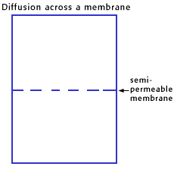
自由扩散
free diffusion
Cell
membrane
物质通过简单的扩散作用进出细胞的过程，叫自由扩散
方向：从高浓度→→低浓度侧(顺浓度梯度）
动力：细胞膜内外的浓度差
特点：不需要运载体、不用消耗能量
实例：某些小分子和脂溶性物质，如O₂、CO₂、甘油、脂肪酸、苯、乙醇、水(渗透作用是一种特殊的自由扩散)

Slide 11
问题探讨
氧气
二氧化碳
氮气、水
左图所示为人工的无蛋白质的脂双层膜对不同分子的通透性。
甘油、苯
乙醇
讨论二：
葡萄糖不能通过无蛋白质的脂双层，但是，小肠上皮细胞能大量吸收食物中的葡萄糖、氨基酸等物质，对此该如何解释？
氨基酸
葡萄糖
核苷酸
氢离子、钠离子
钾离子、钙离子
氯离子、镁离子
碳酸氢根
细胞膜上除脂双层外，还有蛋白质分子，靠蛋白质的运载帮助。
合成的脂双层

Slide 12
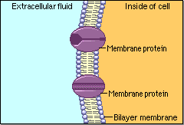
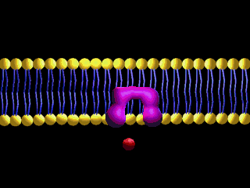
蛋白质载体
载体是蛋白质
蛋白质有特定的空间构型(易受到外界条件的影响)
特定的蛋白质与特定的物质才能结合
载体有专一性(特异性)
转运速率受可利用的载体数量限制

Slide 13
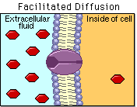
协助扩散
Facilitated diffusion
物质借助载体蛋白进出细胞的扩散过程，叫协助扩散。
方向：从高浓度→→低浓度(顺浓度梯度）
动力：是细胞膜内外的浓度差
特点：需要载体;不消耗能量
实例：葡萄糖进入红细胞

Slide 14
自由扩散：
不需要载体
被动运输
协助扩散：
需要载体
方向：顺浓度梯度运输
动力：是细胞膜内外的浓度差，不需要消耗细胞代谢产生的能量。

Slide 15
问题探讨
氧气
二氧化碳
氮气、水
左图所示为人工的无蛋白质的脂双层膜对不同分子的通透性。
甘油、苯
乙醇
讨论三：
动植物细胞经常从周围环境中吸收大量的某种物质，使细胞内的含量远远大于周围环境，对此该如何解释？
氨基酸
葡萄糖
核苷酸
氢离子、钠离子
钾离子、钙离子
氯离子、镁离子
碳酸氢根
逆着浓度梯度，需要消耗能量。
合成的脂双层

Slide 16
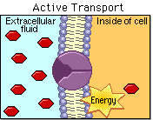
主动运输
细胞根据自身的需要，在载体蛋白质的协助下，并消耗细胞内新陈代谢所释放的能量，有选择性的运输物质的过程，叫主动运输。
方向：根据细胞需要（标志是可以从低浓度→→高浓度）
动力：细胞内新陈代谢所释放的能量(因为逆浓度梯度）
特点：需要载体;需要能量
实例：细胞吸收葡萄糖、氨基酸、核苷酸等物质(红细胞吸
收葡萄糖除外)、离子(矿质元素)进出细胞

Slide 17
主动运输意义：P71
保证活细胞能按照生命活动的需要，主动地选择吸收所需的营养物质，排出代谢废物和对细胞有害的物质。

Slide 18
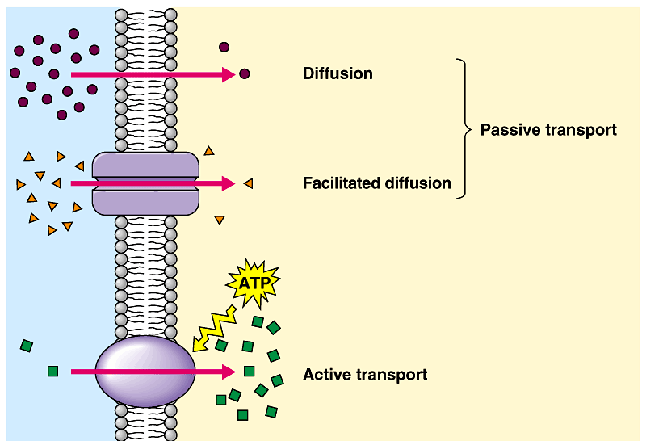
顺浓度梯度
跨膜运输
逆浓度梯度

Slide 19
三种运输方式的比较
物质跨膜运输的方式 | 细胞膜内外物质浓度的高、低 | 是否需要载体蛋白质 | 是否消耗细胞内的能量
自由扩散
协助扩散
主动运输
被动运输
高 低
不需要
不消耗
高 低
需要
不消耗
低 高
需要
消耗

Slide 20
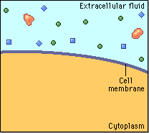
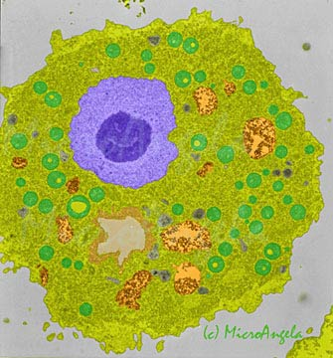
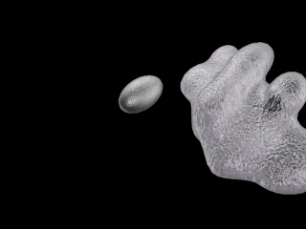
胞吞和胞吐
大分子物质和颗粒性物质进出细胞
变形虫
巨噬细胞

Slide 21
生活细胞的 细胞膜是一种选择
透过性膜。这种膜可以让水分子自
由通过，细胞要选择吸收的离子和
小分子也可以通过，而其他的离子、
小分子和大分子则不能通过。
细菌
细胞膜
结构特点：
具有一定的流动性
功能特点：
具有选择透过性

Slide 22
反 馈 练 习
1、将萎蔫的菜叶放入清水中，菜叶细胞中的水分能够得到恢复的原因，属于 ( ) ：
A. 主动吸水 B. 主动运输
C. 自由扩散和主动运输 D. 渗透作用
D
2．需要载体协助通过膜的一组物质是 ( )
A．O₂、CO₂ B．H₂O、K⁺
C．葡萄糖、氨基酸 D．胆固醇、脂肪酸
C

Slide 23
3、新生儿小肠上皮细胞通过消耗能量，可以直接吸收母乳中的免疫球蛋白和半乳糖。这两种物质分别被吸收到血液中的方式是 ( )
A．主动运输、主动运输 B．胞吞、主动运输
C．主动运输、胞吞 D．被动运输、主动运输
B
4、下列物质中，不能横穿细胞膜进出细胞的是（ ）
A 维生素D和性激素 B 水和尿素
C 氨基酸和葡萄糖 D 酶和胰岛素
D

Slide 24
B
5、成熟植物细胞发生质壁分离的结构基础不包括( )
A. 原生质层相当于半透膜
B．细胞壁是全透性的
C．原生质层比细胞壁的伸缩性大
D．外界环境溶液浓度高于细胞液浓度
6、将某植物细胞置于大于该细胞细胞液浓度的硝酸钾溶液中，一段时间后在显微镜下观察发现该细胞未发生质壁分离，其原因可能是该细胞 ①是死细胞
②是根尖分生区细胞 ③大量吸水 ④大量失水 ⑤质壁分离后又自动复原( )
A．①②③ B．①②⑤
C．②③⑤ D.②④⑤
B

Slide 25
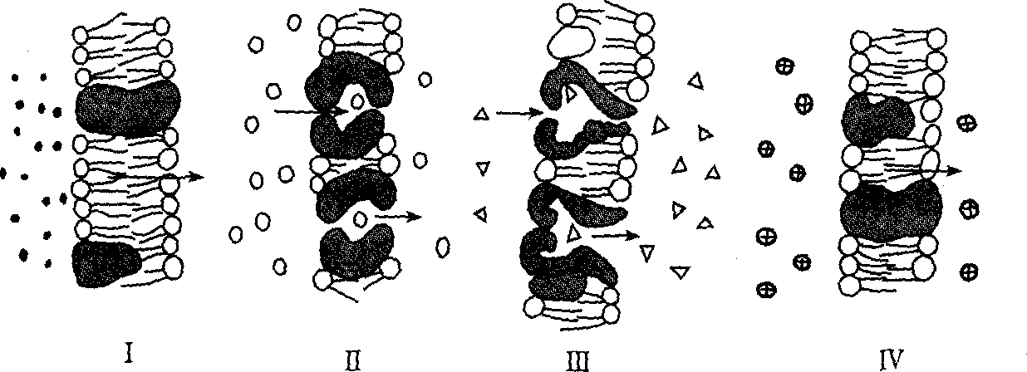
C
7、红细胞吸收甘油与吸收葡萄糖相同的是( )
A．低浓度→高浓度 B．载体蛋白质协助
C．高浓度→低浓度 D．消耗能量
8、右图中I～Ⅳ说明了物质和离子通过细胞膜的转运，下列陈述中正确的是 ( )
D
A．所有图中均为主动运输
B．在图Ⅱ和图Ⅲ中为主动运输，在图Ⅰ和图Ⅳ
中为被动运输
C.在图Ⅰ、Ⅱ和Ⅳ中为渗透作用
D．在图Ⅲ中为主动运输，而在
图I、Ⅱ、Ⅳ中为被动运输

Slide 26
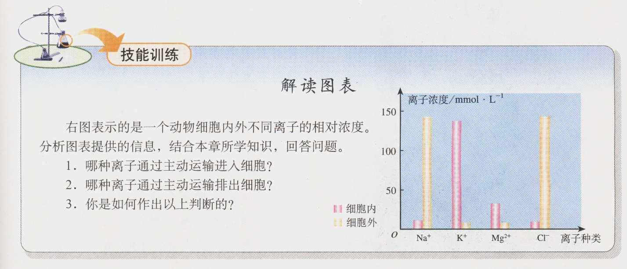
细胞内
细胞外

Slide 27
